Slide 1
课程设计报告
蔡孟轩 刘玟彤 王诗媛

Slide 2
产品立项
人们外出旅行的需求不断增加
在外出旅行的人中，越来越多的人会选择自助游
旅游行程规划是自助游主要的部分
现有的产品（例如携程）只有结合评分的景点推荐功能，并没有综合用户自己的实际需求进行整个旅游地点、交通和住宿的整体规划
产品主要实现的功能是通过用户提供的旅游需求为用户进行整个行程的规划
目标用户是那些进行自助游，同时希望减少行程规划时间的人

Slide 3
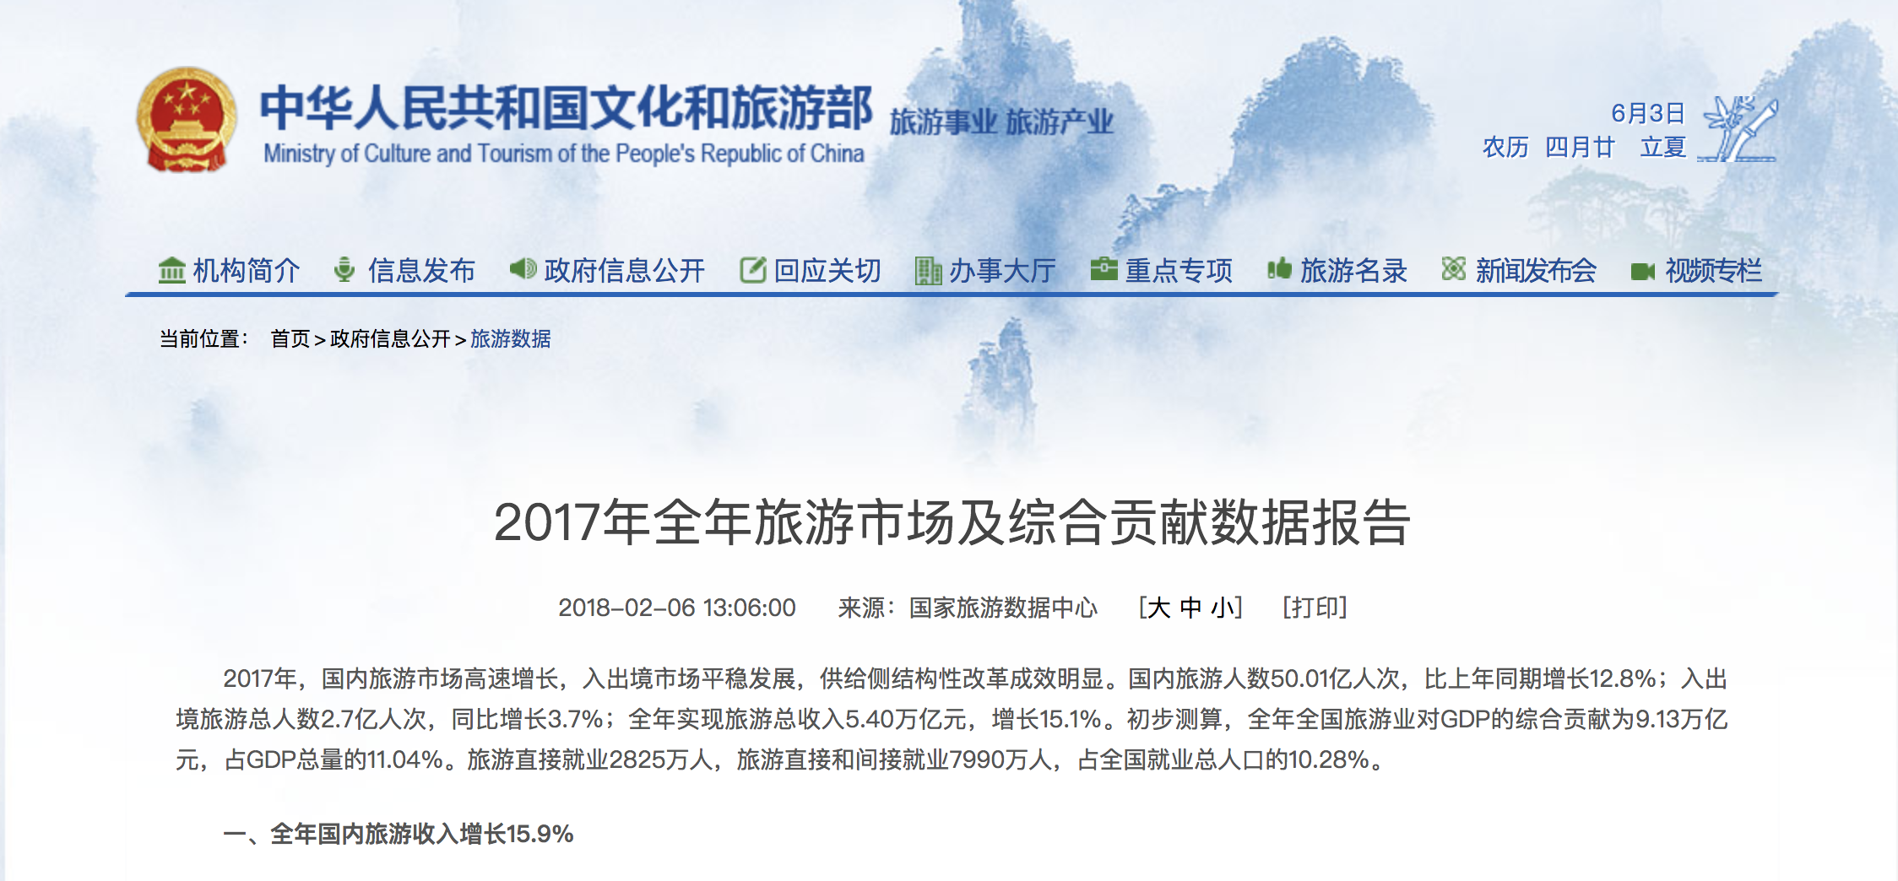
市场分析
2017年，国内旅游市场高速增长，入出境市场平稳发展，供给侧结构性改革成效明显。国内旅游人数50.01亿人次，比上年同期增长12.8%；入出境旅游总人数2.7亿人次，同比增长3.7%；全年实现旅游总收入5.40万亿元，增长15.1%。初步测算，全年全国旅游业对GDP的综合贡献为9.13万亿元，占GDP总量的11.04%。旅游直接就业2825万人，旅游直接和间接就业7990万人，占全国就业总人口的10.28%。
数据来源：国家旅游数据中心

Slide 4
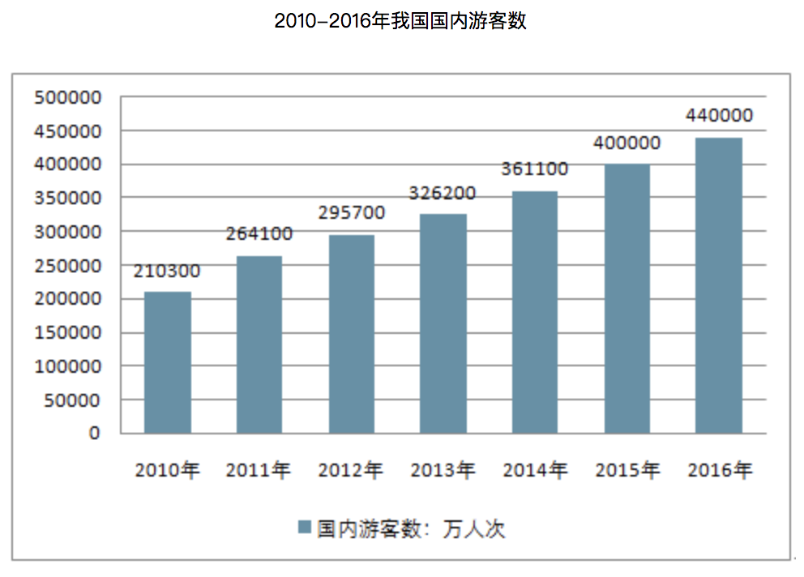
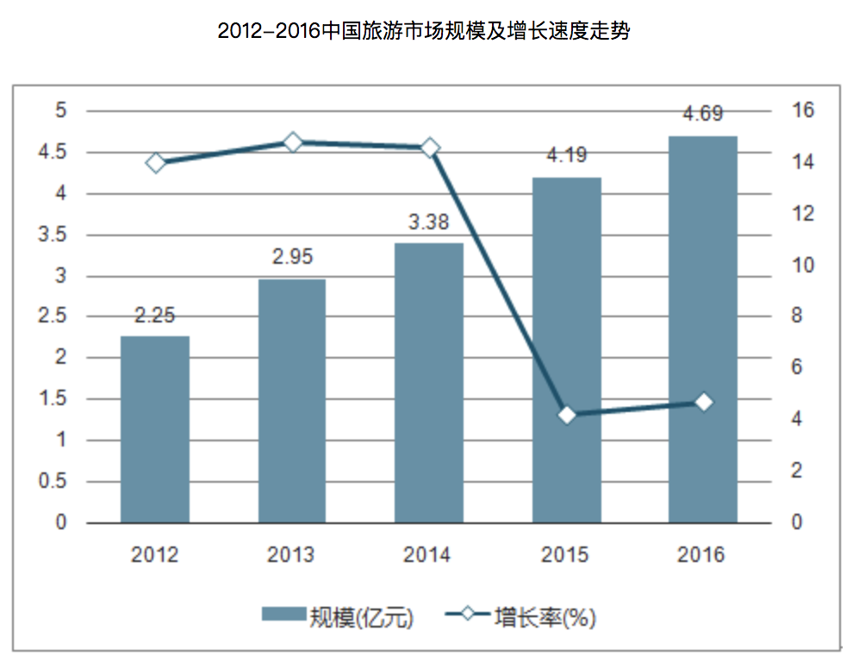
市场分析
数据来源：2018-2024年中国旅游行业 竞争格局及投资战略咨询报告

Slide 5
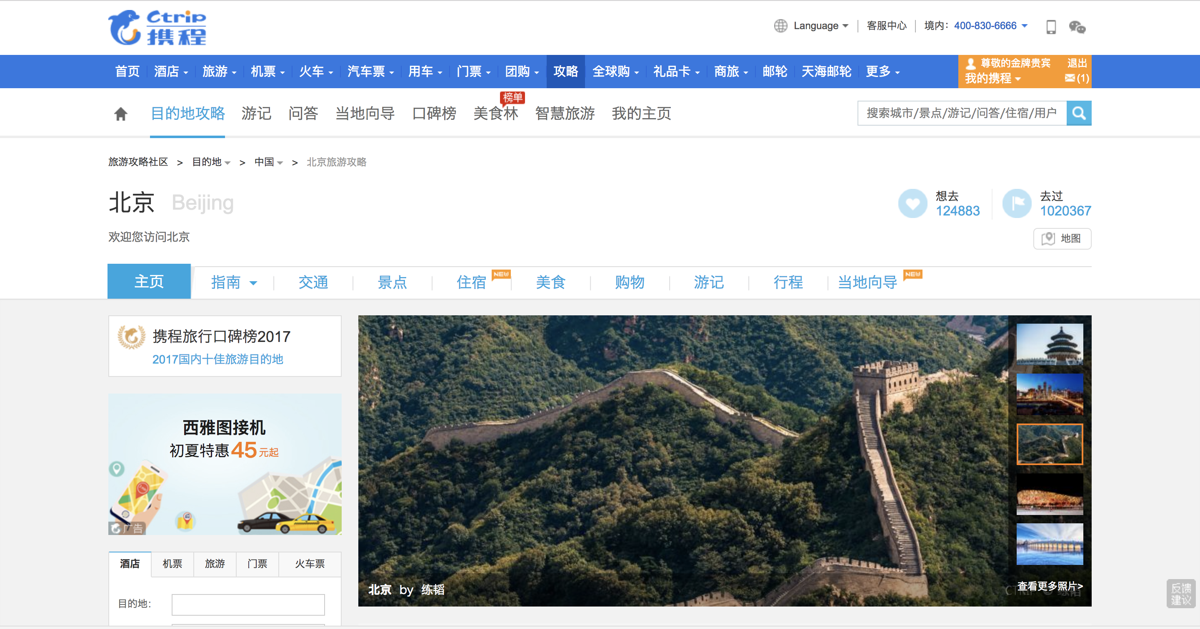
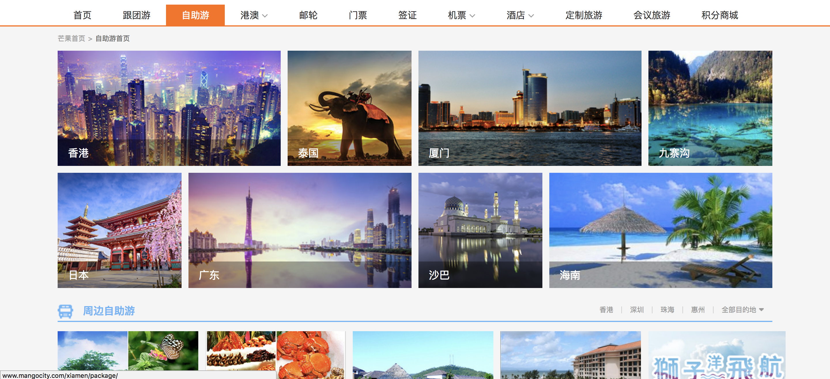
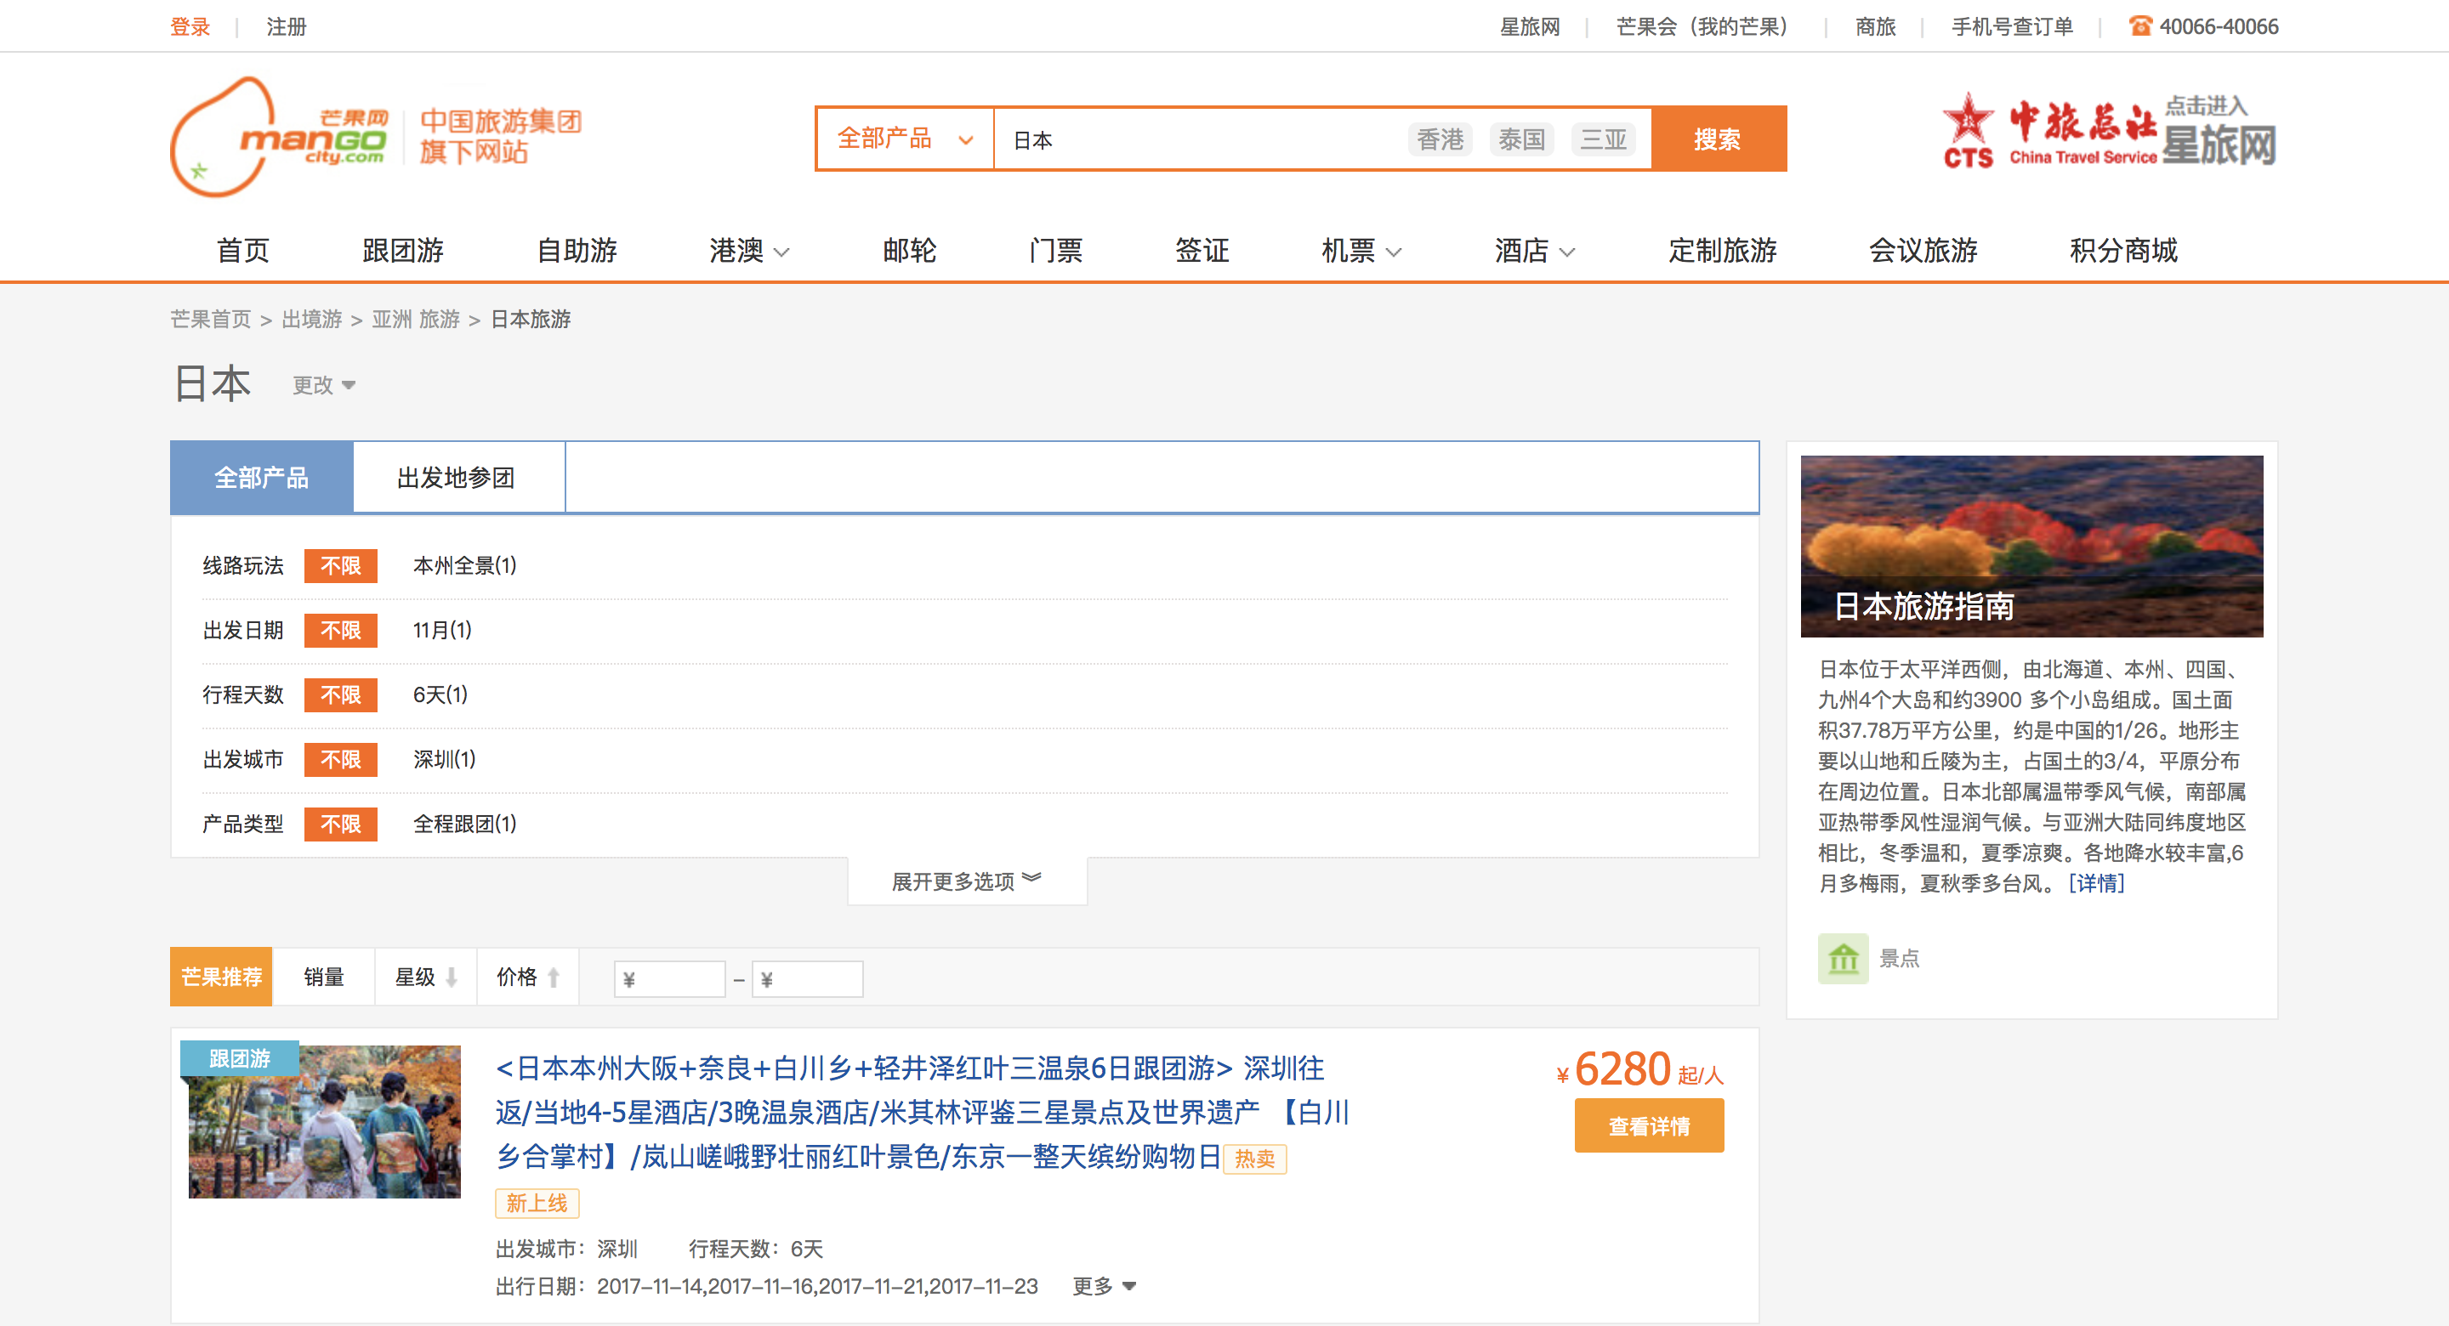
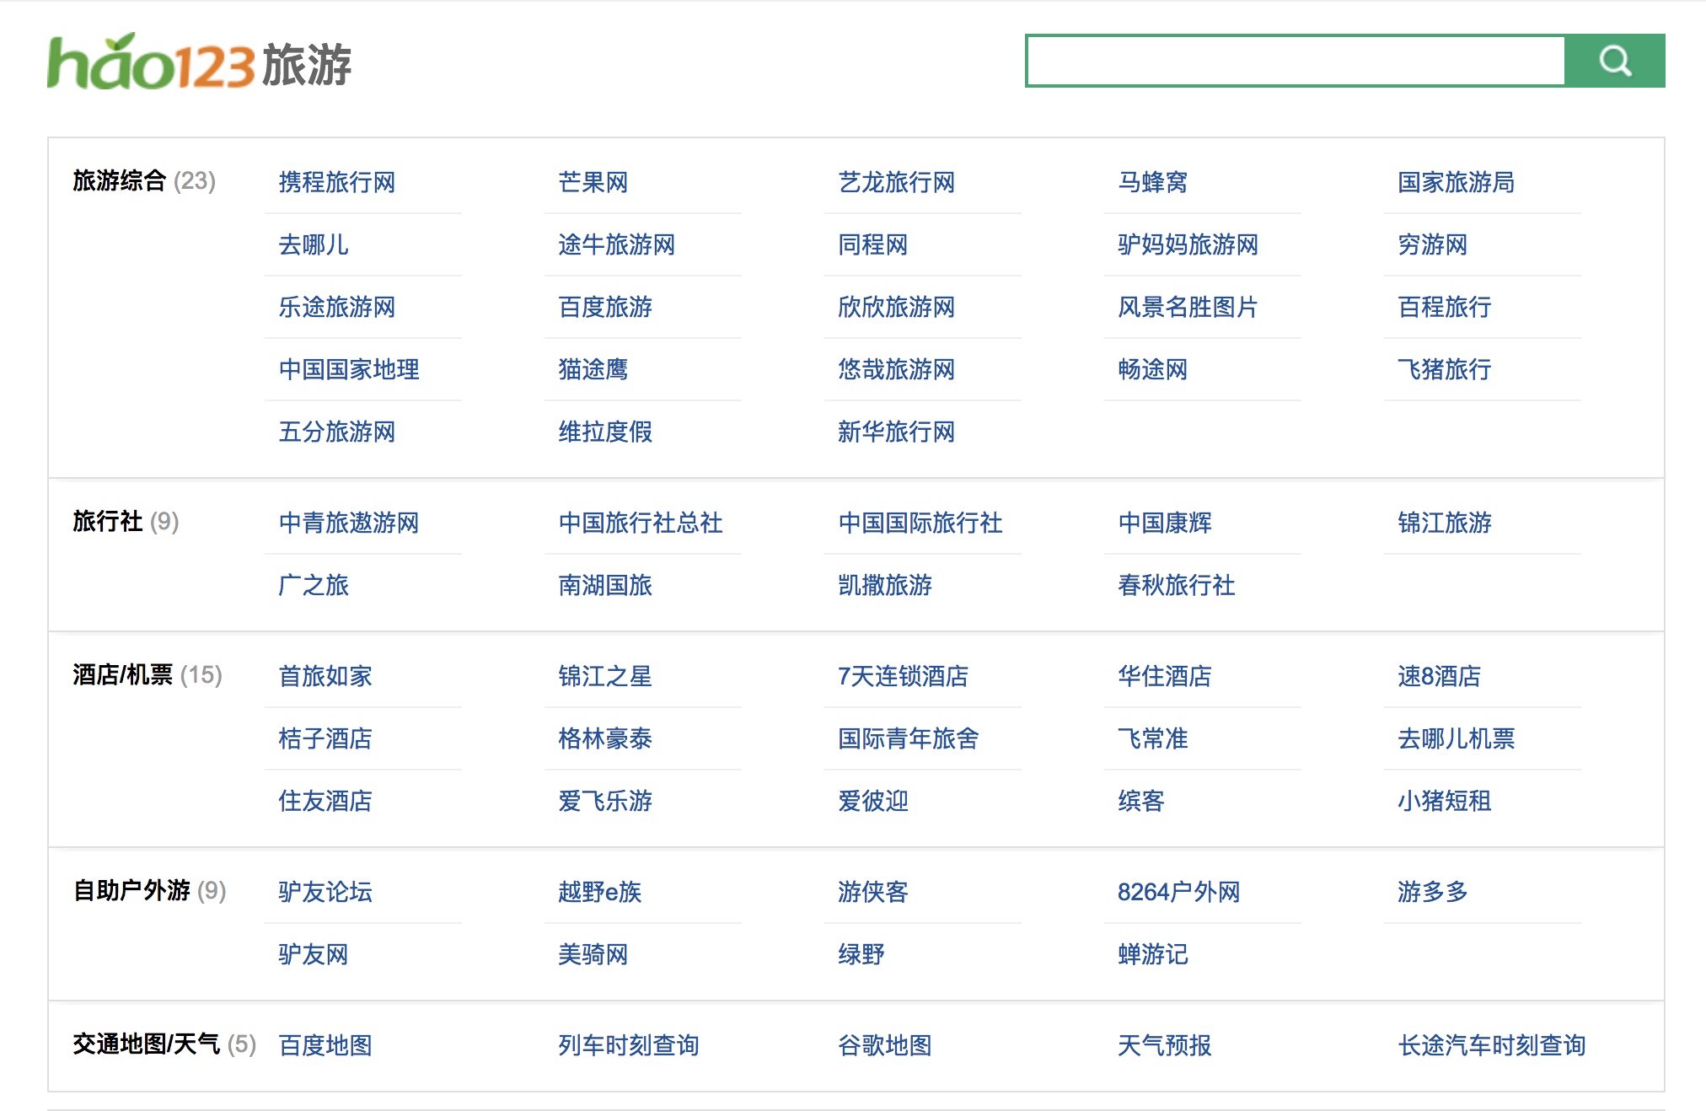
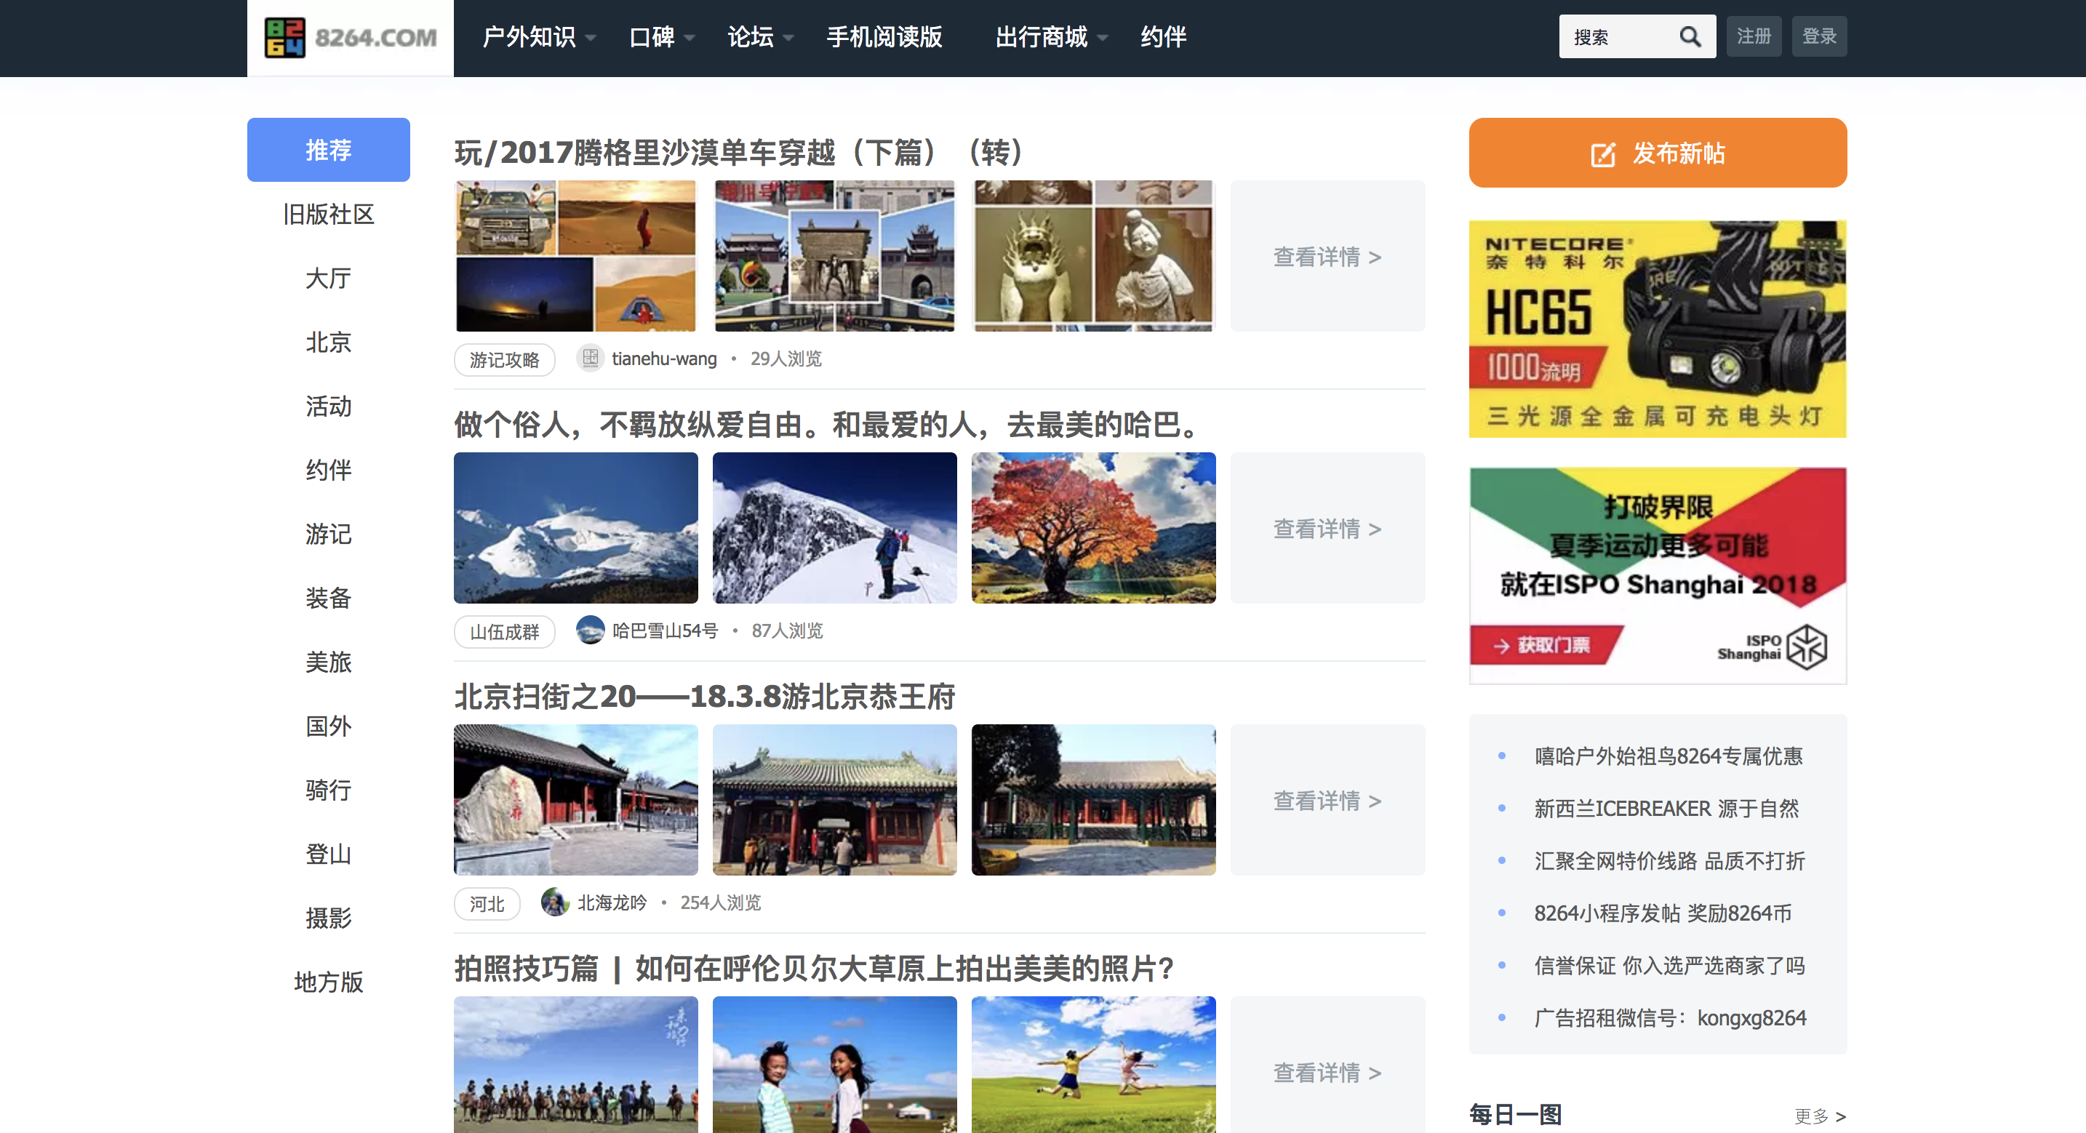
当前旅游产品

Slide 6
需求分析
用户希望用我们的产品减少规划行程的时间，产品需要对用户有针对性 ，符合用户的心理预期
并且用户希望有一个分享交流的平台（微信小程序刷屏）
可以看出目前市场上的产品缺乏个性化定制，也缺少与常用社交工具交互的平台。
竞品的优点是信息较为全面，可以直接预订车票和酒店，同时流量大，用户多。
本产品的优点是对用户更有针对性，可以借助已有网站信息，满足用户出行的全部需要，并且方便用户的分享交流。

Slide 7
产品前景
在盈利上，产品可以直接与酒店、景点等进行合作，在保证满足用户需求的同时更多的推荐有合作的酒店
随着用户使用时间的增加，在获取用户偏好后，路径规划更容易满足用户需求，增加用户的依赖度
为用户提供分享交流的平台，从而吸引更多用户

Slide 8
产品设计

Slide 9
前端设计

Slide 10
后端设计
后端的算法设计可以使用现有的推荐算法，在推荐系统的基础上进行改进
根据用户的偏好和过往记录进行推荐
最简单的办法是将景点推荐，路线推荐与住宿推荐分开

